Slide 1
「食育」をめぐる最新情報
－令和５年度食育白書から－
〈留意事項〉
本資料は、令和５年度食育白書の内容を基にしています。
各種データは、最新のものとは限りません。

Slide 2
食育推進施策の基本的枠組み
はじめに
１．食育推進施策の基本的枠組み
○食育基本法（平成17年法律第63号）
食育に関する施策を総合的かつ計画的に推進し、もって現在及び将来にわたる健康で文化的な国民の生活と豊かで活力のある社会の実現に寄与することを目的として、平成17年６月に公布、同年７月に施行。
食育は、「様々な経験を通じて「食」に関する知識と「食」を選択する力を習得し、健全な食生活を実践することができる人間を育てる」ものとされている。
国民一人一人が「食」について改めて意識を高め、「食」に関して信頼できる情報に基づく適切な判断を行う能力を身に付けることによって、心身の健康を増進する健全な食生活を実践するために、家庭、学校、保育所、地域等を中心に、国民運動として、食育の推進に取り組んでいくことが課題とされている。
○食育推進基本計画
令和３年３月に、食育推進会議において第４次食育推進基本計画が決定された。令和３年度から令和７年度までのおおむね５年間を計画期間とし、当該期間に特に取り組むべき重点事項等を規定。
具体的には、国民の健康や食を取り巻く環境の変化、社会のデジタル化等、食育をめぐる状況を踏まえ、以下の３つの重点事項を規定。
（１）生涯を通じた心身の健康を支える食育の推進
（２）持続可能な食を支える食育の推進
（３）「新たな日常」やデジタル化に対応した食育の推進

Slide 3
はじめに 食育推進施策の基本的枠組み
２．食育の推進体制
○ 食育を国民運動として推進していくため、国、地方公共団体による取組とともに、地域においては、学校、保育所等、農林漁業者、食品関連事業者、ボランティア等の様々な立場の関係者の緊密な連携・協働の下、食育を推進。
国民の心身の健康の増進と豊かな人間形成
国民運動として食育を推進
各種団体
ボランティア
食品関連事業者
農林漁業者
保健機関
医療機関
国民
学校
保育所等
全国全ての
地域で展開
国
地方公共団体
相互に緊密な
連携・協働
家庭
食育推進会議（食育推進基本計画の作成）
都道府県
市町村
都道府県食育推進会議
｜
都道府県
食育推進計画の作成
市町村食育推進会議
｜
市町村
食育推進計画の作成
農林水産省、食品安全委員会、消費者庁、
こども家庭庁、文部科学省、厚生労働省等の関係府省庁等による施策の実施
地方
農政局等
＜ 食育に関する施策の総合的・計画的立案、実施 ＞
＜ 地域の特性を生かした施策の立案、実施 ＞

Slide 4
第１部 食育推進施策をめぐる状況
特集１ 農林水産業に対する国民理解の醸成
１．我が国の食料安全保障に関わる情勢の変化等
ひっぱく
世界の食料需給については、世界的な食料需要の増加が見込まれる中、中長期的には逼迫が懸念される。また、新型コロナウイルス感染症の感染拡大に伴うサプライチェーン（供給網）の混乱に加え、2022年2月のロシアによるウクライナ侵略等により、農業生産に必要な原油や肥料等の農業生産資材の価格高騰が生じるなど、我が国の食料をめぐる国内外の状況は刻々と変化しており、食料安全保障上のリスクが増大。
2023年6月には、「食料安定供給・農林水産業基盤強化本部」において、「食料・農業・農村政策の新たな展開方向」が決定され、平時からの国民一人一人の食料安全保障の確立、環境等に配慮した持続可能な農業・食品産業への転換、人口減少下でも持続可能で強固な食料供給基盤の確立といった新たな３つの柱に基づく政策の方向性が取りまとめられた。
2022年9月から食料・農業・農村政策審議会の下で、食料・農業・農村基本法に基づく政策全般の検証・見直しの議論が行われ、2023年9月に答申が取りまとめられた。同審議会の答申では農業施策の見直しの方向の1つとして、食料安全保障の観点から、子供から大人までの世代を通じた農業体験等の食育や地産地消といった施策を官民が協働して幅広く進めていくべきであるとされており、農業に対する国民の理解醸成を促していくことが求められている。
第213回国会（令和6年 常会）に「食料・農業・農村基本法の一部を改正する法律案」を提出。同法案では、国は、食料の価格の形成に当たり、食料の持続的な供給の必要性に対する理解の増進等の施策を講ずるものとされている。
２．農林水産業に対する国民理解の醸成に向けた食育の推進
食育を推進することは、国民の食生活が自然の恩恵の上に成り立ち、食に関わる人々の様々な行動に支えられていることへの感謝の念や理解を深めることにつながるものであり、持続可能な社会の実現に向けた重要な取組。
特に食に対する感謝の念を深めていく上で、食を生み出す場としての農林漁業に関する理解が重要であり、「食」と「農林水産業」のつながりの深化を図ることが求められている。
このため、第4次食育推進基本計画には、食料の生産から消費等に至るまでの食の循環を理解する機会や、食に関する体験活動に参加する機会を提供するなどの施策を講じることとされている。
くわえて、1で述べた食料安全保障に関わる大きな情勢の変化等に鑑み、農林水産業の生産から消費までの過程やその課題への国民の理解を更に深めることが必要。令和5年度食育白書では、そのために特に重要となる農林漁業体験の提供、産地と消費者の結び付きの強化、農林漁業等に関する教育の機会の充実に関する取組を紹介。

Slide 5
特集１ 農林水産業に対する国民理解の醸成
牧場や乳製品工場の見学を通して、食や命の大切さについて学ぶ
事 例
株式会社明治（東京都）
とかち
北海道にある十勝工場では、「見て、食べて、体験して、学ぼう！」をテーマに、牛乳乳製品や酪農について理解してもらうことを目的として、酪農に関わる体験ができる取組を、2023年度に初めて企画。
工場で、生乳が商品になるまでの流れや乳製品が製造される様子を見学するだけではなく、提携牧場で実際に乳搾りをしたり、出来上がった乳製品を食べたりできることが特徴。
搾乳された生乳から乳製品が製造されていく過程を通して、親子で食や命の大切さを感じてもらい、畜産・酪農への関心を高めるきっかけを提供。
地元の食材を使った料理教室や農業体験を通じた生産者と消費者の橋渡し
（第7回食育活動表彰 農林水産大臣賞受賞）
事 例
コミュニティカフェ・カフェゴッコ（富山県）
地元で生産された農産物を食材とするコミュニティカフェで、地元の野菜を使った料理教室や食育講義等を実施している。
さらに、野菜を生産している農園を訪問して農業体験に参加することもでき、参加者は、土づくりから野菜ができるまでの流れを通じて農業にかける生産者の思いを知るとともに、生産者へ消費者のニーズを伝え、双方の顔が見える関係を構築。
このように、野菜の生産から料理を食べるまでの食の循環を体験できる場を提供することで、生産者と消費者の橋渡しを行っている。

Slide 6

特集１ 農林水産業に対する国民理解の醸成
絵本で農業の魅力と食の大切さを伝える
（第7回食育活動表彰 農林水産大臣賞受賞）
事 例
アグリ
バトン
プロジェクト
ＡＧＲＩ ＢＡＴＯＮ ＰＲＯＪＥＣＴ（茨城県）
農業女子の発案により農業の魅力や食の大切さを伝える絵本を制作・出版し、地域で農家が自ら子供たちに読み聞かせを行い、あわせて野菜づくりについて語ることを通して、農業や食を身近に感じてもらう食育活動を実施。
さらには、全国からオンラインのコミュニティに参加した農家に対してその方法を伝え、絵本の読み聞かせという取り組みやすい方法によって、各地で食育活動を展開できるようにしている。
絵本の読み聞かせを受けた子供たちからは「嫌いだった野菜が食べられる気がしてきた。」、「種から野菜を育ててみたい。」などの声が聞かれ、食や農業に興味を深めるきっかけになっている。
QRコード付きの農業の魅力いっぱいの絵本
けせんぬま
気仙沼の魚や漁業を学び、生きた魚を生きた教材に、
地域の自然等を愛する心、食への感謝の心を育む取組
事 例
気仙沼の魚を学校給食に普及させる会（宮城県）
漁師による出張授業等で子供たちが漁業を学んだり、魚市場、漁船、加工場の見学といった体験活動を実施。また、魚を使った給食ができるまでの過程を示したパンフレットを無料で配布し、食料の生産から給食ができるまでの過程の理解を深めている。
子供たちからは「給食はたくさんの苦労があって届いていることを知り、残さず食べたいと思った。」、「魚を食べる時には感謝して食べようと思った。」といった感想が寄せられている。
気仙沼で水揚げされた魚や気仙沼の漁船が漁獲した魚を学校給食等に用いて、子供たちの身近な環境で生産された魚を生きた教材として活用することで、地域の自然や文化等を愛する心、食への感謝の心を育んでいる。

Slide 7
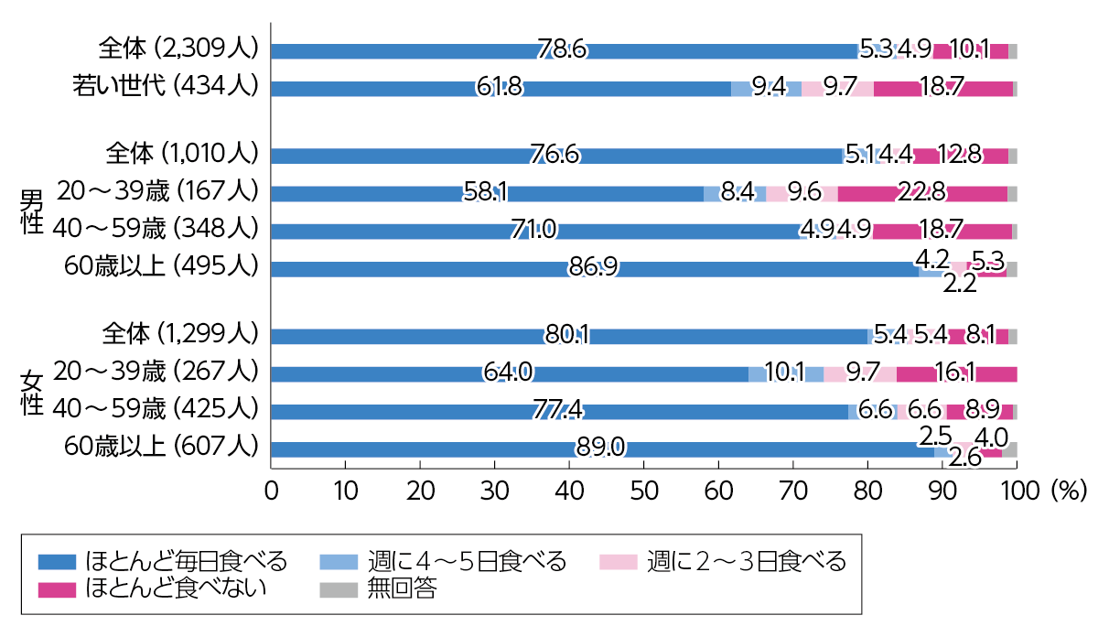
子供・若い世代を中心とした食育の推進
特集２
１．第4次食育推進基本計画における位置付け等
「第4次食育推進基本計画」では、「生涯を通じた心身の健康を支える食育の推進」として、ライフステージやライフスタイル、多様な暮らしに対応し、切れ目のない、生涯を通じた食育を推進すること、家庭、学校・保育所、職場、地域等の各場面において生涯を通じた食育を推進することとされている。
子供のうちに健全な食生活を確立することは、生涯にわたり健全な心身を培い、豊かな人間性を育んでいく基礎となる。子供の基本的な生活習慣づくりには、地域、学校、企業を含む民間団体等が家庭と連携・協働し、子供とその保護者が一緒に生活習慣づくりの意識を高め、行動するための取組を推進することが必要。
また、20～30歳代（以下「若い世代」という。）には朝食欠食を始め多くの課題が依然としてあり、次世代に食育をつなぐ大切な担い手である当該世代が食に関する理解や関心を深められるように食育に取り組んでいくことが重要。
食に関する関心や理解の増進を図るためには、子供の頃から農林水産物の生産に関する体験活動をして農林水産業についての意識や理解を深めてもらうこと等が重要。
これらを踏まえ、本特集では、子供や若い世代における食育の取組に焦点を当て、食育に関する意識や食育の実践状況等を記述するとともに、取組の事例を紹介。
２．子供・若い世代における食育への関心や食生活等の現状
朝食を欠食する人（「週に２～３日食べる」及び「ほとんど食べない」）の割合について、若い世代では28.3%と全体と比べて高い状況。特に男性では「ほとんど食べない」と回答した人が22.8％。
朝食を欠食する人の割合（性・年代別）
資料：農林水産省「食育に関する意識調査」（2023年11月実施）

Slide 8
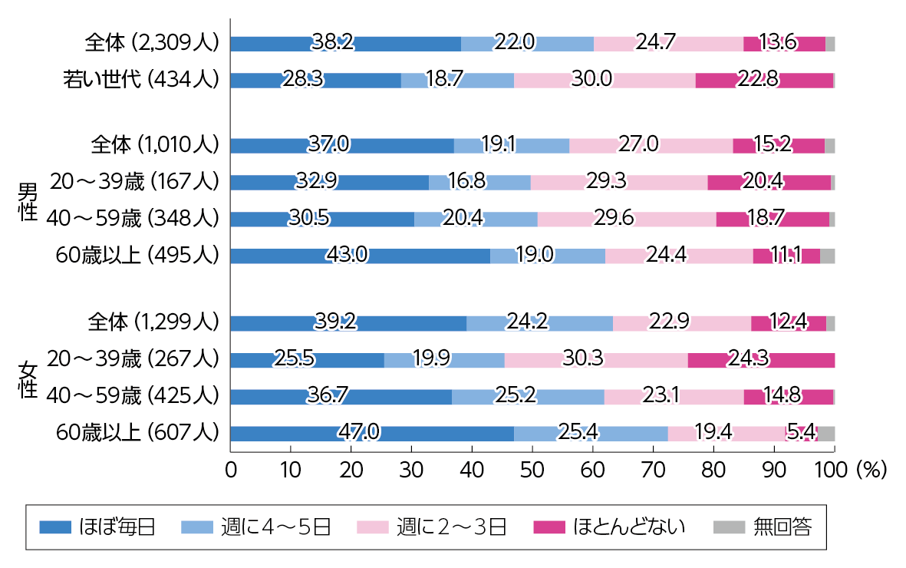
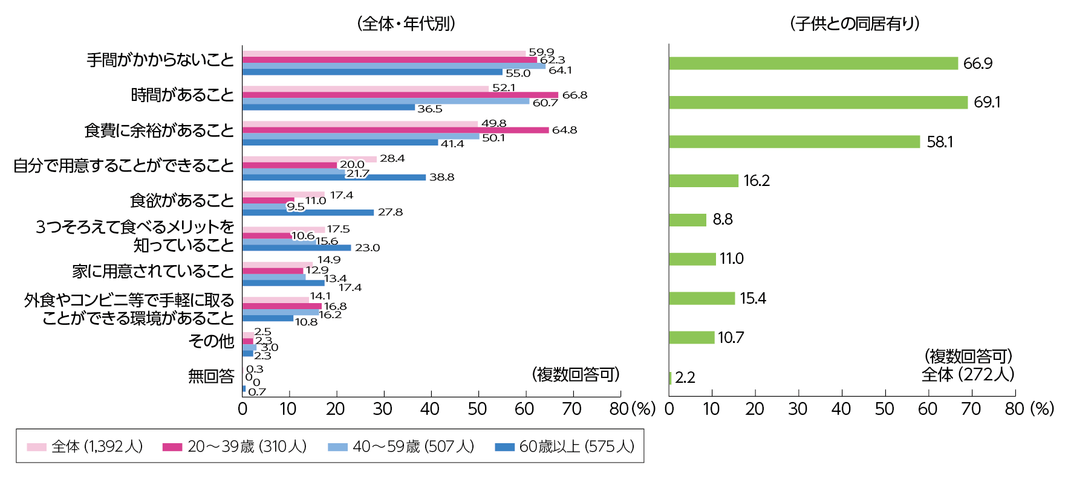
特集２ 子供・若い世代を中心とした食育の推進
２．子供・若い世代における食育への関心や食生活等の現状
主食・主菜・副菜を組み合わせた食事の摂取頻度（性・年代別）
主食・主菜・副菜を組み合わせた食事を１日２回以上ほぼ毎日食べている人の割合は、若い世代で28.3%と、全体と比べて低い結果。
主食・主菜・副菜を組み合わせた食事を食べる回数を増やすために必要なことについて聞いたところ、若い世代では「時間があること」、「食費に余裕があること」が多いという結果。
子供※と同居している世帯では、「時間があること」、「手間がかからないこと」、「食費に余裕があること」の割合が多いという結果。
※乳児、幼児、小学生、中学生、高校生、高等専門学校生の子供と同居している世帯（孫と同居している世帯を除く。）
資料：農林水産省「食育に関する意識調査」（2023年11月実施）
主食・主菜・副菜を組み合わせた食事のために必要なこと
資料：農林水産省「食育に関する意識調査」（2023年11月実施）

Slide 9
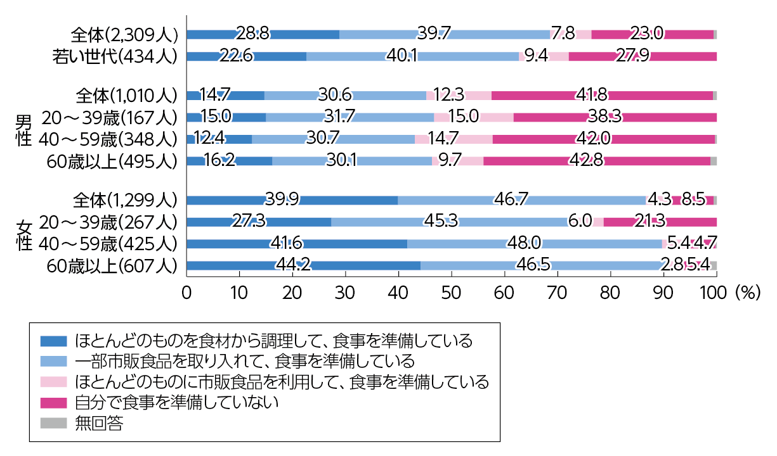
特集２ 子供・若い世代を中心とした食育の推進
２．子供・若い世代における食育への関心や食生活等の現状
普段の食事の準備の状況（性・年代別）
普段の食事の準備について、若い世代では「自分で食事を準備していない」と回答した人の割合が27.9%で全体と比べて高いほか、世代を問わず、男性が女性に比べて大幅に高くなっている。
乳幼児がいる世帯では、全体と比べて「一部市販食品を取り入れて、食事を準備している」の割合が高い。
資料：農林水産省「食育に関する意識調査」（2023年11月実施）
こども若者★いけんぷらす「いけんひろば」～こども・若者への食育の推進について～
コラム
こども家庭庁では、こどもや若者が様々な方法で自分の意見を表明し、社会に参加することができる新しい取組として、2023年度に「こども・若者意見反映推進事業（こども若者★いけんぷらす）」を開始。
農林水産省では、こども・若者世代の課題やニーズを把握するため、「こども若者★いけんぷらす」の中で、「こども・若者への食育の推進について」をテーマに、小学５年生～高校３年生世代を対象として、ウェブ上でのアンケート（回答数：81件）、希望者による対面の意見交換（参加者数：22人）を開催。
「朝食欠食」、「農林漁業体験」、「デジタル技術を活用した食育」、「栄養バランスのよい食事を組み立てる力」のグループに分かれ、それぞれの取組を実施するに当たっての課題や必要だと思う支援について意見交換。
ウェブアンケート及び対面の意見交換では、普段から自分の食生活について積極的に考えているという意見や、関心や知識はあるものの、実践したり取り入れたりする機会がないという意見が得られた。

Slide 10
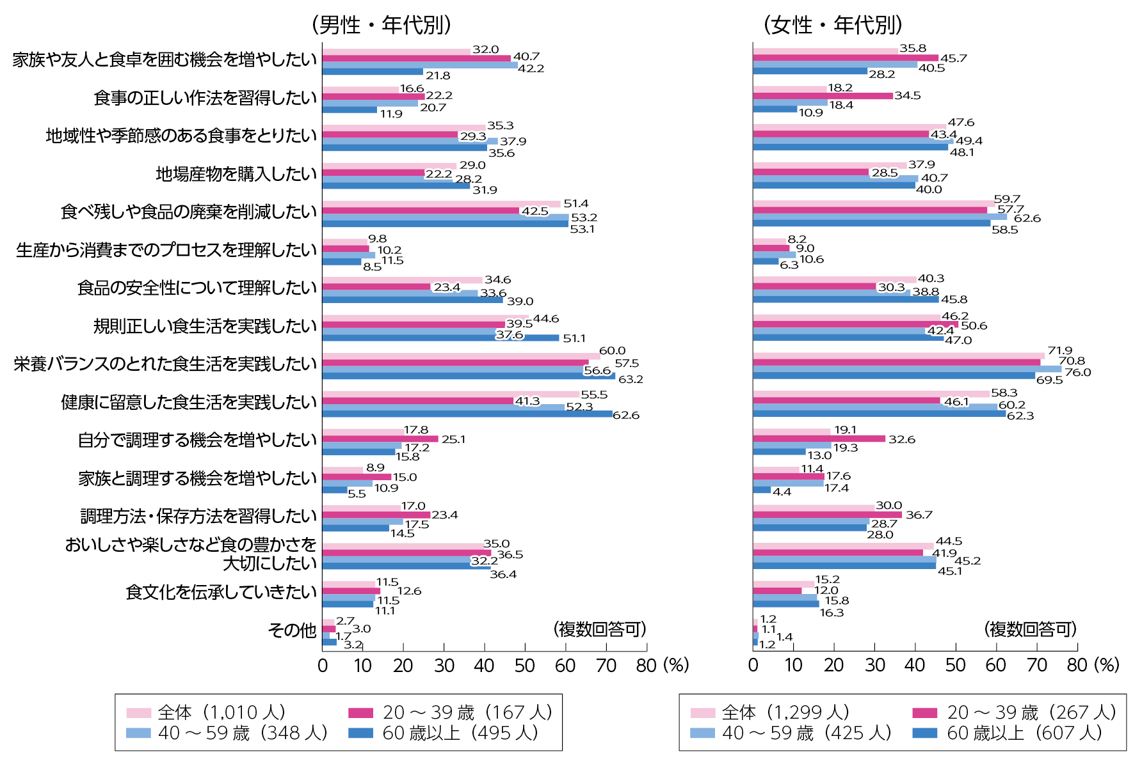
特集２ 子供・若い世代を中心とした食育の推進
２．子供・若い世代における食育への関心や食生活等の現状
今後、１年間にどのようなことを食育として実践したいか尋ねたところ、男女ともに「栄養バランスのとれた食生活を実践したい」を挙げた人が最も多く、他の世代に比べて若い世代では「自分で調理する機会」、「家族と調理する機会」等を増やしたいと考えている人が多い傾向。
また、各項目で実践したいと回答した割合を男女別に見ると、男性は全体的に低く、女性は全体的に高い傾向。
今後、食育として実践したいこと（男女別・年代別）
資料：農林水産省「食育に関する意識調査」（2023年11月実施）

Slide 11
特集２ 子供・若い世代を中心とした食育の推進
３．子供・若い世代における食育の必要性
朝食の摂取や主食・主菜・副菜を組み合わせた食事について、若い世代が実践できない理由として、「時間がないこと」、「食費に余裕がないこと」等がある。
子供と同居している世帯については、主食・主菜・副菜を組み合わせた食事の回数を増やすための障壁となっていることとして、「時間がないこと」、「手間がかかること」、「食費に余裕がないこと」等が挙げられた。
また、普段の食事の準備について、男性は女性に比べて自分で用意していない人が多く、また、乳幼児がいる世帯では、全体と比べて「一部市販食品を取り入れて、食事を準備している」の割合が高いという状況。
一方、若い世代では、今後、実践したいこととして「栄養バランスのとれた食生活」、「自分で調理」等が挙げられており、栄養バランスに配慮して自分で料理もしたいけれど、時間がないこと等により実践が難しいといった側面がみられた。
国、地方公共団体、関係団体、食品関連事業者等が協力し、健全な食生活の実践に当たって必要となる食品、食材等を入手しやすい環境を整備していくことが重要。くわえて、自分で調理したいと思う人が手軽に料理に取り組むことができる場の提供やそのような場に関する情報発信により、実践につなげる機会を創出していくことも必要。
食料の生産から消費等に至るまでの食の循環を知り、自然の恩恵として命をいただくことや食べ物が食卓に届くまでの過程に関わる全ての人に感謝する気持ちを育むためには、学校や保育所等での実習や農林漁業体験の機会の提供等を通じた食育が必要。
子供や若い世代の食育について、個々の家庭や個人の問題として見過ごすことなく、社会全体の問題として捉え、取り組んでいく必要。

Slide 12
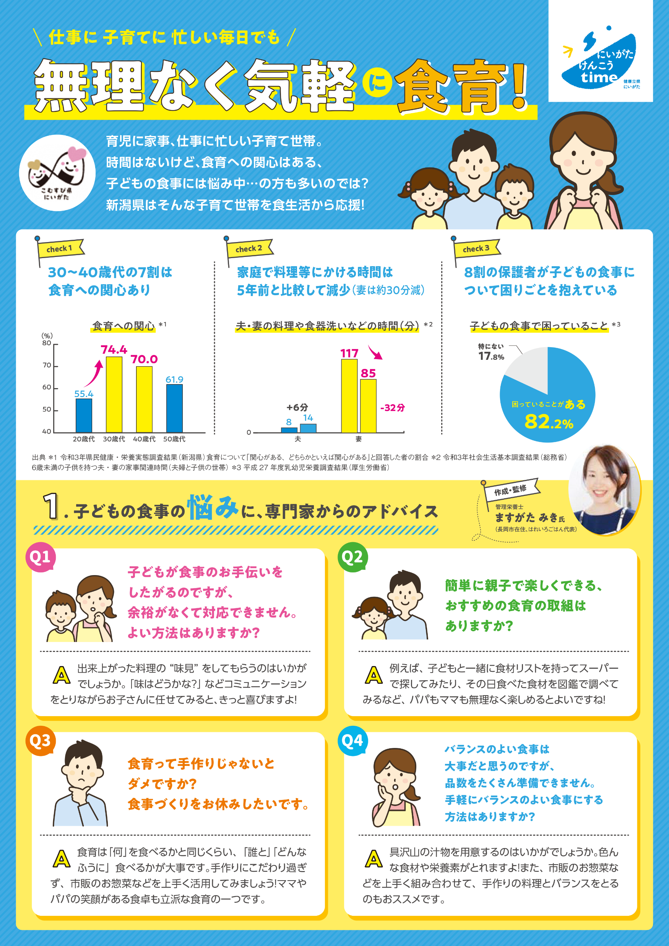
特集２ 子供・若い世代を中心とした食育の推進
食事の提供を軸とした、学生寮・社員寮での取組
きょうりつ
事 例
株式会社共立メンテナンス（東京都）
学生寮・社員寮において、管理栄養士が考案したバランスのよい食事の提供を実施。
朝食から手づくりで提供するとともに、行事食や郷土料理を取り入れたり、野菜摂取の増加に向けた取組を実施。
学生は退寮後に「自分自身で食事を用意する大変さを感じ、寮での食事の提供のありがたさを再認識した。」といった声が聞かれている。
子育て世帯が無理なく気軽に取り組める食育に向けて
～子育て世帯を食生活の面から応援～
事 例
新潟県
2023年度の食育月間には子育て世帯の方に向けた「無理なく気軽に食育！」のリーフレットを作成。
子育て世帯を食生活の面から応援する取組の１つとして、エネルギーや食塩相当量等、県独自の基準を満たした惣菜・弁当「からだがよろこぶデリ」を活用することで、家事時間の短縮とバランスのよい食事の組合せができること等を紹介。
また、県内の南魚沼保健所では、保育所・認定こども園と連携した子育て世代対象食育アンケートを実施。今後は、アンケートの結果を家庭に向けた情報発信・啓発の基礎資料として活用する予定。
みなみうおぬま
子育て世帯向け「無理なく気軽に食育！」
リーフレット
学校給食を中心に、食と農の持続可能な資源循環を学ぶ
事 例
よこはま
かまくら
横浜国立大学教育学部附属鎌倉小学校（神奈川県）
ざんさ
給食の残渣等で堆肥を作り、校内で堆肥を使って農薬を使わずに野菜を栽培し、収穫した野菜を給食の食材として利用している。
食と農の持続可能な資源の循環を児童が体験することで、望ましい食習慣を理解し実践できる力を育てている。
各教科と連携した栄養教諭による食育の授業の積極的な実施や、授業で取り上げた食品の学校給食への使用により食への興味と選択の幅を広げている。

Slide 13
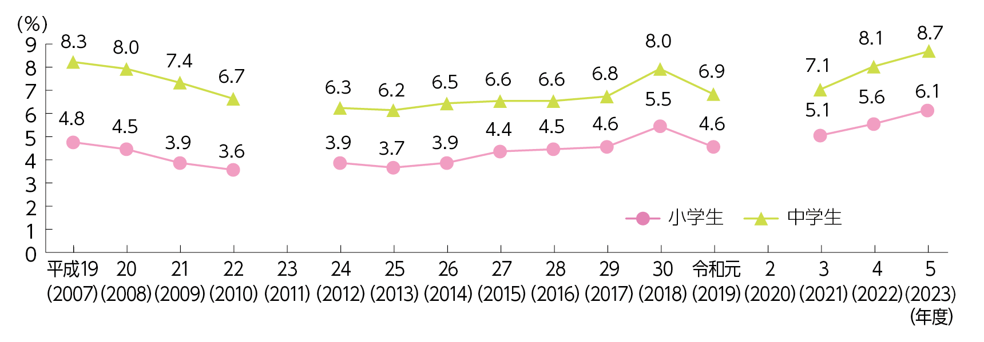
第２部 食育推進施策の具体的取組
第１章 家庭における食育の推進
子供の基本的な生活習慣の形成
朝食の摂取は栄養補給だけではなく、体内時計のリズムを整えるために必要であり、適切な生活習慣の育成と、心身の健康の保持につながる。
小・中学生の朝食欠食率は、近年は増加傾向。
文部科学省は、独立行政法人国立青少年教育振興機構、「早寝早起き朝ごはん」全国協議会と連携・協力し、「早寝早起き朝ごはん」国民運動を推進。
小・中学生の朝食欠食率の推移
資料：文部科学省「全国学力・学習状況調査」
注：１）2011年度は、東日本大震災の影響等により、調査の実施を見送り
２）2020年度は、新型コロナウイルス感染症の影響等により、調査の実施を見送り
３）「朝食を毎日食べていますか」という質問に対して、「あまりしていない」、「全くしていない」と回答した割合の合計
４）小学校６年生、中学校３年生が対象
事 例
「早寝早起き朝ごはん 小さな習慣が大きな力」
（「早寝早起き朝ごはん」推進校事業）
たなべ
かみあきづ
和歌山県田辺市立上秋津中学校
生徒を対象とした生活に関するアンケートを実施した結果、生活習慣の改善が必要であること分かり、学校だけでなく、地域が一体となって取組を進めた。
毎月の学校だよりや保健だよりを活用した情報発信、成長期における栄養、朝ごはん等の食事の大切さに関する講演会の開催、食育の授業の実施、保健委員会が中心となって行った「早寝早起き朝ごはん」推進運動に関する標語の看板の掲示等を通して、生徒だけでなく家庭や地域にも啓発を実施。

Slide 14


シフト
第１章 家庭における食育の推進
特集 変化する我が国の農業構造
家庭と地域等が連携した食育の推進
親世代の朝食を食べない習慣が、朝食を食べない家庭環境に影響している可能性も指摘されており、文部科学省では、子供の生活習慣に関する学習機会の提供等、地域における家庭教育支援の取組を推進。
政府は2023年12月22日に、こども施策の基本的な方針等を定める「こども大綱」を閣議決定。この中で、家庭、学校、地域等が連携した食育の取組を推進することとしており、子供や若者のライフステージに応じて切れ目なく対応することで、健やかな成長を社会全体で後押し。
妊産婦や乳幼児に対する食育の推進
2023年３月に成育医療等基本方針※を変更し、全ての子供が健やかに育つ社会の実現に向けた国民への啓発等を推進する「健やか親子21」を成育医療等基本方針に基づく国民運動として位置付け。こども家庭庁として、成育過程にある人や妊産婦に対して、引き続き、食育の取組を推進。
  ※成育医療等の提供に関する施策の総合的な推進に関する基本的な方針
地域では、市町村保健センターを中心に管理栄養士・栄養士等による乳幼児を対象とした栄養指導を実施。2019年３月に改定した「授乳・離乳の支援ガイド」や、授乳や離乳について分かりやすく記載したリーフレットを活用し、普及啓発を推進。
授乳スタートガイド
離乳スタートガイド

Slide 15
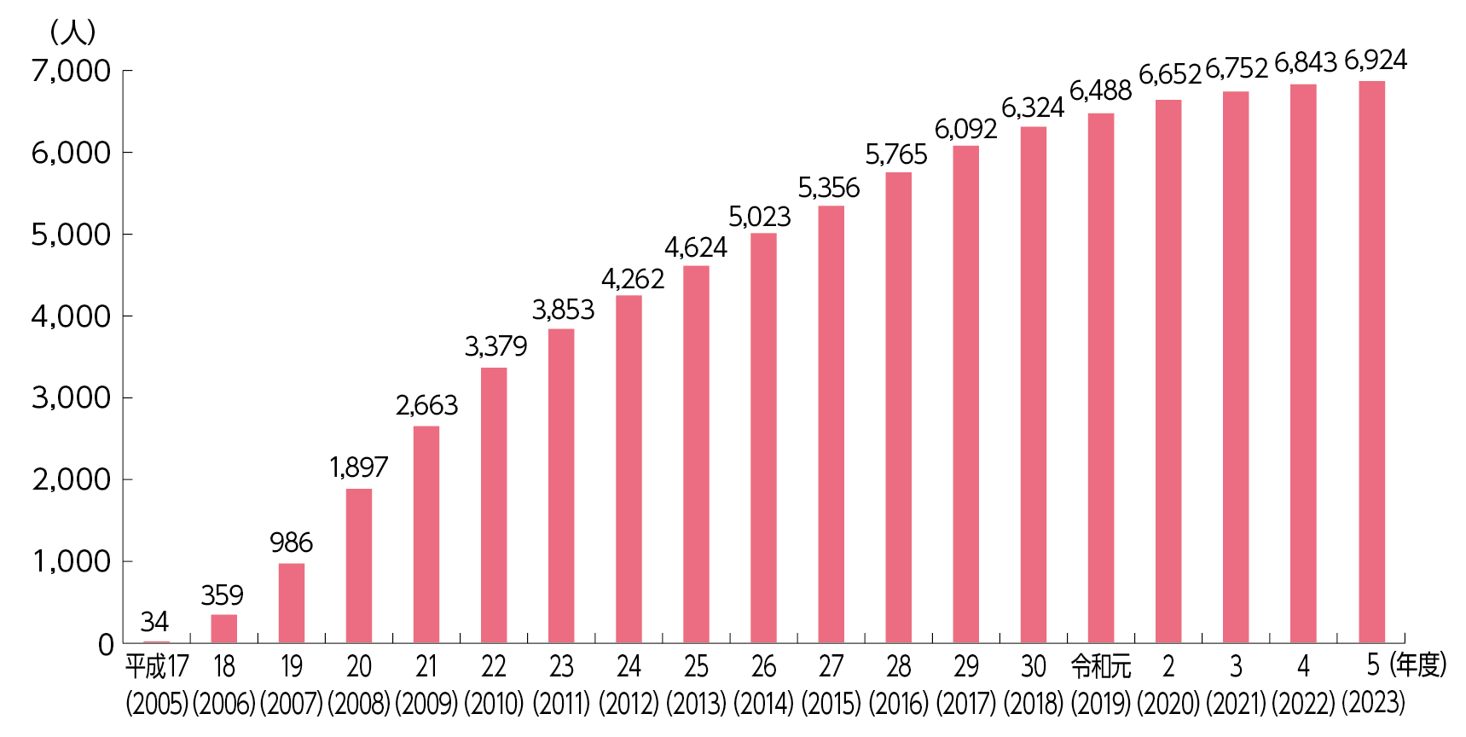
シフト
学校、保育所等における食育の推進
第２章
特集 変化する我が国の農業構造
学校における食に関する指導の充実
文部科学省は、「食に関する指導の手引－第二次改訂版－」等を活用しながら、子供が望ましい食習慣を身に付けることができるよう、幼稚園等から高等学校まで、切れ目のない食育を推進。
栄養教諭は、学校における食育推進の要として、食に関する指導と学校給食の管理を一体的に展開。
公立小・中学校等の栄養教諭の配置数は、全国で6,924人（2023年５月１日時点）。
全ての児童生徒が栄養教諭の専門性を生かした食に関する指導を等しく受けられるよう、栄養教諭の配置をより一層促進。
公立小・中学校等における栄養教諭の配置状況
資料：文部科学省初等中等教育局健康教育・食育課調べ（2015年度まで、各年度４月１日現在）
文部科学省「学校基本調査」（2016年度以降、各年度５月１日現在）
注：小・中学校等とは、小学校・中学校・義務教育学校・中等教育学校・特別支援学校を指す。
2022年３月には、「養護教諭及び栄養教諭の資質能力の向上に関する調査研究協力者会議」を設置し、養護教諭及び栄養教諭の資質能力の向上に向けて検討、2023年１月に議論を取りまとめた。これを踏まえ、2023年７月に養護教諭及び栄養教諭の標準的な職務の明確化に係る学校管理規則の参考例等を作成し、各都道府県・政令指定都市教育委員会に通知するなど、栄養教諭の一層の配置促進に取り組んでいる。

Slide 16
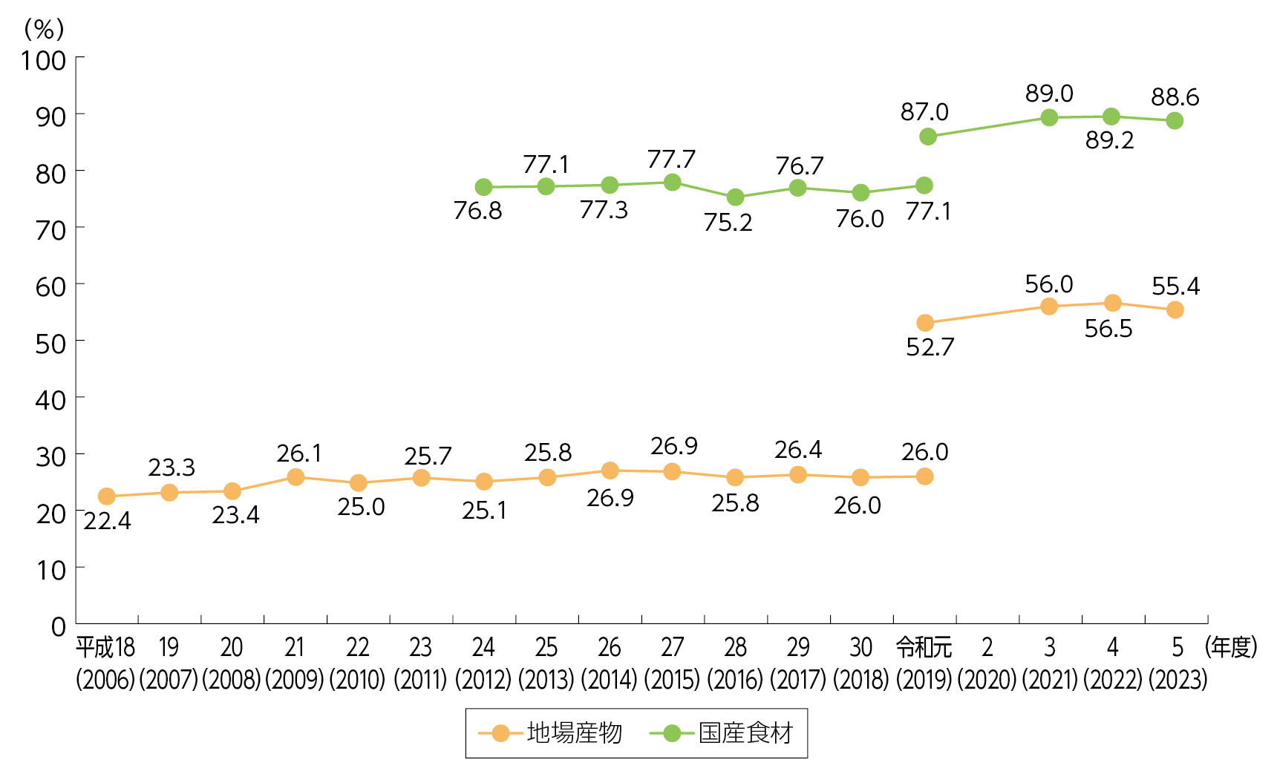
シフト
第２章 学校、保育所等における食育の推進
特集 変化する我が国の農業構造
学校給食の充実
学校給食における地場産物、国産食材使用割合の推移
学校給食は、全小学校数の99.0％、全中学校数の91.5％で実施（2021年５月時点、数値は国公私立の状況）。
「第４次食育推進基本計画」等に基づき、文部科学省では、栄養教諭による地場産物に係る食に関する指導の取組、関係府省庁とも連携した学校給食における地場産物の活用を推進。
2023年度の学校給食における地場産物の使用割合は55.4%、国産食材の使用割合は88.6％（全国平均、金額ベース）。
文部科学省は、2021年度から「学校給食地場産物使用促進事業」を実施し、学校給食における地場産物の使用に当たっての課題解決に資するための経費を支援。
物価⾼騰に対しては、2022年度に引き続き、各地⽅公共団体における地⽅創⽣臨時交付⾦を活⽤した保護者負担軽減に向けた取組を促進。
資料：2019年度までは文部科学省「学校給食栄養報告」（食材数ベース）
2019年度以降は文部科学省「学校給食における地場産物・国産食材の使用状況調査」（金額ベース）
給⾷事業者への業務委託については、契約の途中でエネルギー価格や⾷料品価格、労務費等の価格変動や最低賃⾦額の改定が⽣じた場合における物価上昇等を踏まえた契約変更や、価格に加え、事業の安定性等価格以外の要素も考慮するなど安定的に実施可能な事業者の選定について、適切な対応がなされるよう求めるとともに、その際、地⽅創⽣臨時交付⾦が活⽤可能であることを通知し、活⽤を促進。

Slide 17
シフト
第２章 学校、保育所等における食育の推進
特集 変化する我が国の農業構造
就学前の子供に対する食育の推進
保育所、幼稚園、認定こども園では、「保育所保育指針」、「幼稚園教育要領」、「幼保連携型認定こども園教育・保育要領」に基づき、教育・保育活動の一環として、計画的に食育の取組を実施。
ちちいちょう
事 例
「実体験を大切に」～楽しみながら食を営む力の基礎を培う～
宮城厚生福祉会 乳銀杏保育園
（宮城県）
こどもたちが楽しく食べる体験を積み重ねていけるよう、季節の行事に合わせ、旬の食材を用いるなどの工夫をして、こどもの食べる意欲につなげる食育を実施。
地域の伝統や食文化を実際に体験し、食材への興味・関心を高め、生産者への感謝の気持ちを醸成。また、自分で作りたいという気持ちも芽生え、「食を営む力」の基礎を培う経験になった。
えいへいじちょう よしの
事 例
サツマイモを通じて地域で交流を深める食育の活動
福井県永平寺町立吉野幼稚園
毎年、地域の農家の方の畑を借りて、地域の方と一緒に「サツマイモの苗植え・収穫体験」を実施。
幼児が地域の方と一緒に土に触れたり、収穫した作物を食べたりすることで、地域の方への感謝の気持ちが育まれるとともに、食べ物への興味、関心が広がった。
わじゅんかい
事 例
「目指せ！食いしん坊～ こども・家庭・園を繋いでいく食環境～」
社会福祉法人和順会
むさしこども園（大分県）
こどもが楽しく意欲的に食べられるよう、こどもの「食べたい」という気持ちを大切にした様々な食育を実施。
こどもが食材に触れる機会等を積み重ねるほか、日頃のこどもの様子や食事の状況、園の食育の取組について保護者と丁寧に共有するとともに、保護者の負担を考慮した家庭での食事づくりの支援を実施。

Slide 18
シフト
地域における食育の推進
第３章
特集 変化する我が国の農業構造
健全な食生活の実践を促す食育の推進
国民一人一人の健康の増進や生活の質（QOL）の向上、食料の安定供給の確保を図るための指針である「食生活指針」、「食生活指針」を具体的な行動に結び付けるため、食事の望ましい組合せやおおよその量をイラストで分かりやすく示した「食事バランスガイド」等の普及啓発を図り健全な食生活の実践を促進。
農林水産省では、栄養バランスに優れた「日本型食生活」の実践を推進し、中心となるごはん（主食）について、米に含まれる炭水化物やたんぱく質がエネルギー源やたんぱく源として重要な役割を果たしていることを特設サイト等で紹介。また、SNS等を活用して、消費拡大を応援する「やっぱりごはんでしょ！」運動を実施。
また、職員がYouTuberとして情報発信する「BUZZ MAFF」における動画の投稿等を通じて、米や米を原料とする米粉の消費を喚起する取組を実施。
さらに、米の機能性等の「米と健康」に着目した会議が2023年12月に開催され、「米と健康」についての最新の知見を有識者が発表するとともに、日頃の取組事例等を紹介。
ばず まふ
健康寿命の延伸につながる食育の推進
厚生労働省では、「健康日本21（第二次）」において、健康寿命の延伸等を目指して栄養・食生活等に関する目標を設定。その達成に向けた取組を更に普及・発展させるため、企業・団体・地方公共団体と協力・連携する取組として「スマート・ライフ・プロジェクト」を推進。
また、2022年３月に「健康的で持続可能な食環境づくりのための戦略的イニシアチブ」を立ち上げ、「食塩の過剰摂取」、「若年女性のやせ」、「経済格差に伴う栄養格差」等の栄養課題等の解決に向けた参画事業者の行動目標の設定及び遂行について、事業者の環境・社会・企業統治（ESG）評価向上の視点も踏まえた支援を行いながら、食環境づくりを推進。

Slide 19
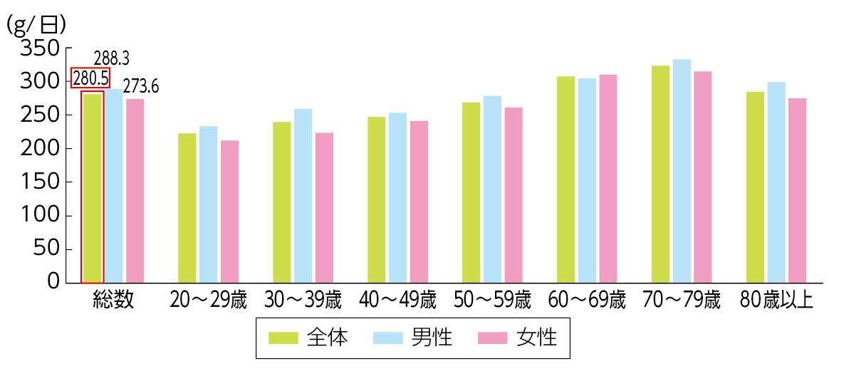
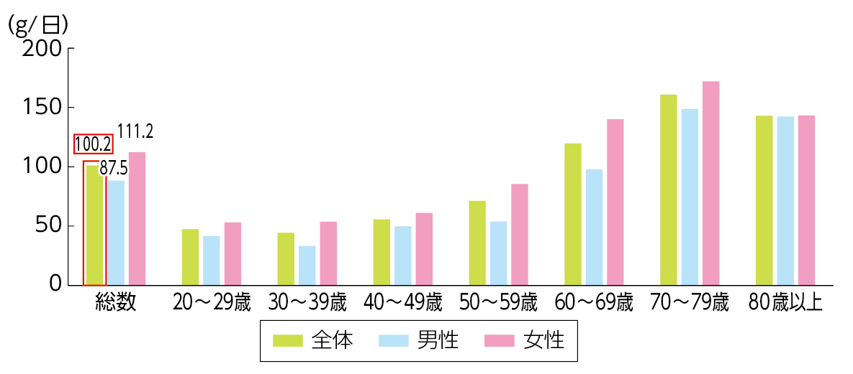

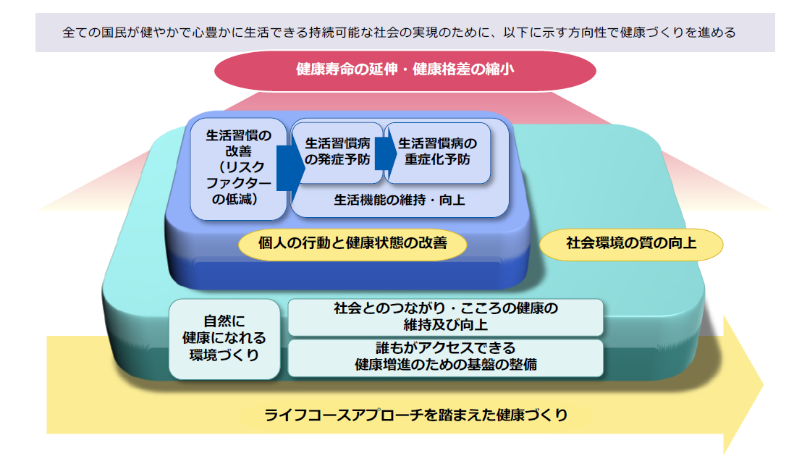
シフト
第３章 地域における食育の推進
特集 変化する我が国の農業構造
第４次食育推進基本計画では、2025年度までに、１日当たりの野菜摂取量の平均値を350g以上、果物摂取量100g未満の者の割合を30％以下とすることを新たに目標として設定。
農林水産省では、企業・団体等の「野菜サポーター」と連携して「野菜を食べようプロジェクト」を実施するとともに、生産者団体等と協力して「毎日くだもの200グラム運動」を実施するなど、野菜や果実の摂取量増加に向けた取組を推進。
野菜類摂取量の平均値（性・年齢階級別、20歳以上）
果実類摂取量の平均値（性・年齢階級別、20歳以上）
「1日350g」と目安を表した
「野菜を食べようプロジェクト」
ロゴマーク
資料：厚生労働省「令和元年国民健康・栄養調査」
注：野菜類とは、緑黄色野菜、その他の野菜、野菜ジュース、漬け物
資料：厚生労働省「令和元年国民健康・栄養調査」
注：果実類とは、生果、ジャム、果汁・果汁飲料
コラム
「健康日本21（第三次）」について
「二十一世紀における第三次国民健康づくり運動（健康日本21（第三次））」は、全ての国民が健やかで心豊かに生活できる持続可能な社会の実現に向けて2024年度から開始する12年間の計画であり、この計画を推進するために2023年５月に「国民の健康の増進の総合的な推進を図るための基本的な方針」が厚生労働大臣によって告示された。
栄養・食生活に関連する目標や、これまで以上に国、都道府県、市区町村、保険者、産業界、学術機関等の関係者が連携して、健康づくりに向けた対策を充実・強化していくことを明記。
健康日本21（第三次）の概念図

Slide 20
シフト
第３章 地域における食育の推進
特集 変化する我が国の農業構造
貧困等の状況にある子供に対する食育の推進
子供がある全世帯の16.9%が食料を買えない経験をしているという調査結果もある中、地域住民等の自主的な取組として広がるこども食堂やこども宅食等の活動を支援。
政府を中心として、貧困の状況にある子供たちに対する食育の推進や貧困の連鎖の解消につながるこども食堂等の活動への支援を含む官公民の連携・協働プロジェクト「こどもの未来応援国民運動」を推進。
こども家庭庁では、基本的な生活習慣の習得支援や学習支援を行う「こどもの生活・学習支援事業」を2023年度に拡充し、ひとり親家庭の子供に加え、低所得子育て世帯等の子供もその支援対象とするとともに、食事の提供に係る費用を新たに補助。
農林水産省では、こども食堂と連携した地域における食育が推進されるよう、ウェブサイトにおいて関連情報を紹介しているほか、貧困等の状況にある子供たちが食の楽しさを実感するとともに、食生活の基礎を習得することができるよう、こども食堂等で共食の場を提供する取組等、食品アクセスの質の向上等に向けた取組を支援することとしている。
事 例
管理栄養士を目指す大学生によるこども食堂等の食支援活動
（第７回食育活動表彰 審査委員特別賞受賞）
沖縄大学管理栄養学科子ども食堂サポートチーム（沖縄県）
なは
那覇市内の関係機関やこども食堂、ボランティア団体と協力して、県内の子供の貧困等の課題を食の面から支援。
ひとり親世帯を対象に、県産野菜を使用したり、郷土料理を取り入れたりした、栄養バランスを考慮した弁当50食を無料で提供。
那覇市社会福祉協議会や地域で活動している団体を講師に招いて事前に講習会を開催し、ひとり親世帯の実態や、どのような食事が求められているのかなどを聞き取り、弁当のメニューを決定。
弁当を食べた親子からは「普段食べられないような食材が入っていて、彩りも鮮やかでとても手の込んだお弁当でとても感動しました。」等の声があがっている。
2023年度補正予算において、多様かつ複合的な困難を抱える子供たちに対し、安心安全で気軽に立ち寄ることのできる食事等の提供場所を設けるなど、地域における支援体制の強化を目的とした「地域こどもの生活支援強化事業」を新たに創設し、こども食堂、こども宅食、フードパントリー等の食事提供を伴う事業を実施する地方公共団体に対する支援を行う。

Slide 21
シフト
第３章 地域における食育の推進
特集 変化する我が国の農業構造
若い世代・高齢者に関わる食育の推進
若い世代は特集２で示したように他世代より食生活の課題が多く、食に関する意識を高める食育を推進する必要。
農林水産省では、2023年度の全国食育推進ネットワークの取組の中で学生と企業によるオンラインワークショップを応援するなど、若い世代が主体となった食育の取組を推進。
高齢者については、健康寿命の延伸に向け、個々の特性に応じてQOLの向上を図る食育を推進する必要。
厚生労働省では、地域の在宅高齢者等の適切な食環境の整備に向け、配食事業者と配食利用者それぞれに向けた普及啓発用パンフレットを作成し、好事例も取りまとめ。
職場における従業員等の健康に配慮した食育の推進
従業員等が健康であることは組織の活性化をもたらし、結果的に企業の業績向上につながることが期待。
厚生労働省では、健康寿命の延伸に向けて企業・民間団体・地方公共団体と協力・連携した「スマート・ライフ・プロジェクト」の一環として、社員食堂のメニューの見直し等の好事例を整理した「スマートミール探訪」をウェブサイトで公表。
地域における共食の推進
近年、ひとり親世帯、貧困の状況にある世帯、高齢者の一人暮らし等が増え、家族との共食を通じて健全な食生活を実践することが困難な状況も見受けられる。
厚生労働省では、フレイル予防のための食事のとり方等に関する普及啓発ツールを作成し、高齢者等向けウェブサイト「地域がいきいき 集まろう！通いの場」でも紹介。
農林水産省では、こども食堂や多世代交流の場等での共食を通じた食事作法の習得や、それらの共食の場を活用した郷土料理講習会等の開催等、地域における食育活動を支援。

Slide 22
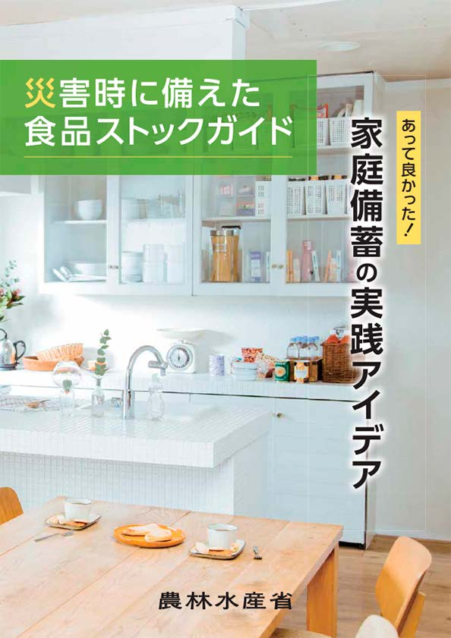
シフト
第３章 地域における食育の推進
特集 変化する我が国の農業構造
災害時に備えた食育の推進
大規模な自然災害等の発生に備え、地方公共団体、民間企業等における食料の備蓄に加え、各家庭で食料を備蓄しておくことが重要。
農林水産省では、災害時に備え、日頃からの家庭での食料の備蓄を実践しやすくなる方法等をまとめた「災害時に備えた食品ストックガイド」を作成。2022年４月には、単身者を対象としたガイドブックを公表し、食品の備蓄の必要性やその始め方等を分かりやすく解説するなど、家庭での食料の備蓄について普及啓発。
2023年度も引き続き、これらのガイドブックを学校教育現場や地方公共団体、自治会組織等で活用してもらうとともに、民間企業が主催する防災関連の展示会等で講演を行い、家庭での食料の備蓄について普及啓発を実施。
「災害時に備えた食品ストックガイド」
事 例
災害時の食に備える普及啓発活動
（第７回食育活動表彰 消費・安全局長賞受賞）
びぜん
備前市栄養委員会（岡山県）
2016年度から「災害時に役立つパッククッキング調理実習」を開始。2020年度からは防災の意識を高め、家庭で災害時に備えてもらうため、地域で備蓄品を取扱う店舗を開拓したほか、備蓄品の展示会を開催し、３日分の備蓄品を用意するとどのくらいの量になるのか、何を準備したらよいのかなどを展示。
今後も災害時の備えとともに、平常時でも生きる力を身につけることができるよう、地域の方々に食の大切さを伝えていく。
歯科保健活動における食育の推進
食を通して健康寿命を延伸するためには、乳幼児期から高齢期に至るまで、噛む・飲み込むなどの機能を担う歯や口の健康が重要。このため、定期的な歯科検診の受診に関する取組等、歯科口腔保健における食育を推進。
厚生労働省、秋田県、秋田市、公益社団法人日本歯科医師会、一般社団法人秋田県歯科医師会が協同し、2023年10月に秋田県において「「健口美人で健康長寿！」美の国あきたへ来てたんせ」をテーマに「第44回全国歯科保健大会」を開催。
けんこうびじん

Slide 23
シフト
第３章 地域における食育の推進
特集 変化する我が国の農業構造
食品関連事業者等による食育の推進
食品関連事業者等はCSR（企業の社会的責任）活動の一環等として食育に取り組む。また、SDGsの視点で食育に取り組む企業も増加。
農林水産省では、食品関連事業者等に対して、地産地消の取組や地域の消費者等との交流のイベント等を支援。
多様な世代の未来をつむぐ食育の取組（第７回食育活動表彰 農林水産大臣賞受賞）
ｖ
事 例
東京ガス株式会社（東京都）
食に関して子供たちの知識が不足していることがみられるなどの社会課題の解決に向け、1992年度から子供の料理教室を開始。2014年度からは外部の有識者とともに「環境に優しい食育協議会」を発足し、学校や食の関係者等、食に関心のある層へ向けて、定期的なシンポジウムを開催。
現在は、食育活動の対象を子供から高齢者まで幅広い世代に拡大し、対象者に合わせた持続可能な食を支える取組を推進。
ボランティア活動による食育の推進
食生活改善推進員等の食育ボランティアが、地域の健康課題、食習慣、食文化等を理解し、地域に密着した食育活動を実施。
一般財団法人日本食生活協会は、生活習慣病予防対策に重点を置き、時代に即した健康づくりのための食育活動を推進。
専門的知識を有する人材の養成・活用
管理栄養士・栄養士、専門調理師・調理師等の人材を養成し、その専門性を生かした食育活動を実践。
公益社団法人日本栄養士会は、栄養課題である「肥満・生活習慣病予防」、「若年女性のやせ」等を解決する方法の１つとして、「間食の、すすめ！」をテーマに全国各地でイベントを開催。全国各地の医療機関・施設・学校・行政機関・企業等で働いている管理栄養士等が、間食をとるタイミング等についてライフスタイルに合わせてサポート。

Slide 24
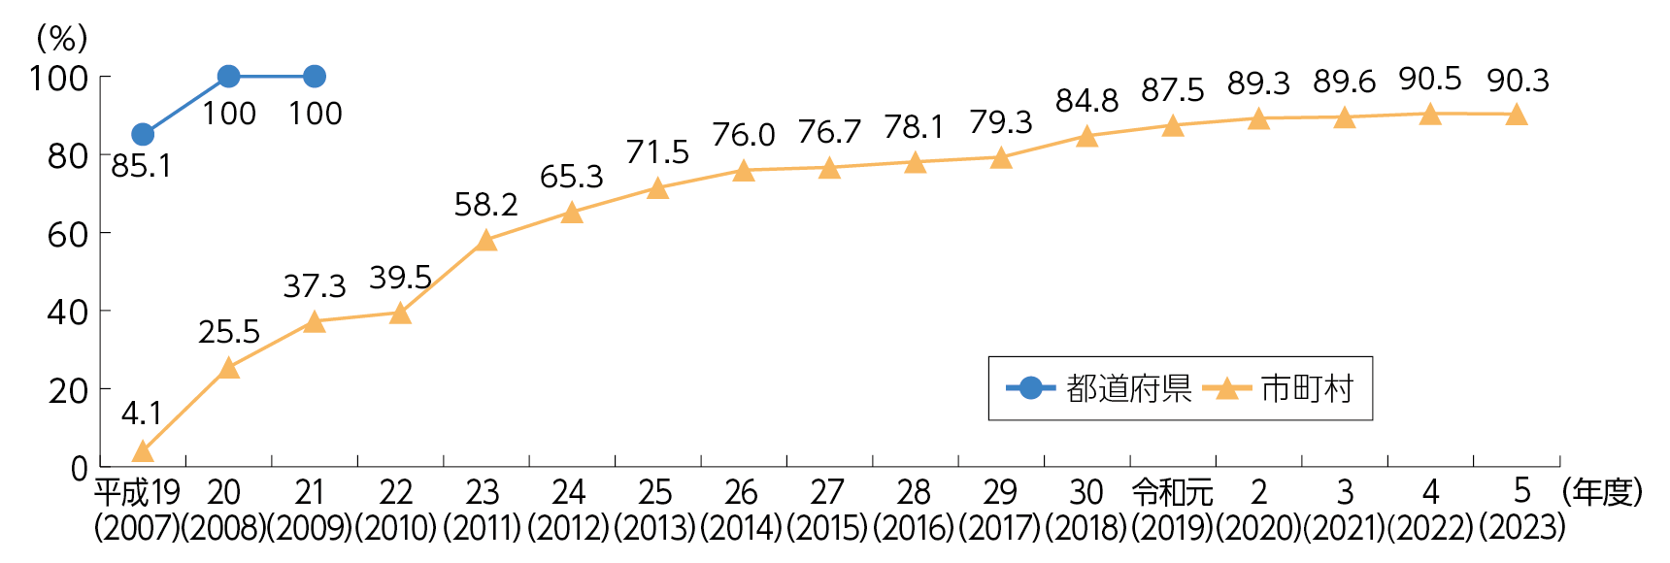
シフト
食育推進運動の展開
第４章
特集 変化する我が国の農業構造
「食育月間」の取組
2023年６月に「第18回食育推進全国大会inとやま」を開催。
食育に関連した各種の表彰を実施。「第７回食育活動表彰」については、受賞団体の活動紹介動画を作成。
2020年度に立ち上げた「全国食育推進ネットワーク」の周知を行うとともに、会員間の活動の活性化に取り組む。
都道府県の食育推進計画の作成割合は100％。市町村の食育推進計画の作成割合は90.3％。
都道府県及び市町村の食育推進計画の作成割合の推移
資料：農林水産省消費・安全局消費者行政・食育課（2015年度までは内閣府）調べ
コラム
「食育月間」の取組「第18回食育推進全国大会inとやま」、
「食育月間セミナー」を通じた食育の普及啓発
2023年６月24日、25日の２日間にわたり、「食で心も体も幸せに とやまから広げるウェルビーイング～未来へつなげよう 幸せの基盤～」をテーマに開催。
食育活動表彰の表彰式、富山県内スポーツチームによるワークショップや食育トークショーの開催、食育に関する135のブースの出展など様々な催しにより、楽しみながら食育について考える機会を提供。
2023年６月30日に開催した「食育月間セミナー」では、プロのスポーツチームと行政や企業、団体等が連携した食育の実践等の基調講演、パネルディスカッションを実施。

Slide 25
シフト
生産者と消費者との交流の促進、環境と調和のとれた農林漁業の活性化等
第５章
特集 変化する我が国の農業構造
生産者と消費者との交流の促進
将来にわたって食料の安定供給を確保するためには、農地、農業者等を確保していくことの重要性について国民の理解を促していくとともに、できるだけ多くの国民が、我が国の食料・農林水産業・農山漁村の持つ役割や国産食材を選択することの意義を理解する機会を持ち、自らの課題として将来を考え、それぞれの立場から主体的に支え合う行動を引き出していくことが重要。
農林水産省では、農林漁業体験機会を提供する取組等に重点を置いて地域の食育活動を支援。
また、農山漁村に宿泊し、滞在中に地域資源を活用した食事や体験を楽しむ「農山漁村滞在型旅行」である「農泊」を推進するため、実施体制の整備や経営の強化等と併せて、古民家等を活用した滞在施設、体験施設等の整備を一体的に支援。
このほか、内閣官房・内閣府、総務省、文部科学省、農林水産省及び環境省の連携の下、子供たちが農山漁村での宿泊による農林漁業体験等を行う「子ども農山漁村交流プロジェクト」を通じ、食育に資する都市農村交流の取組を推進。
事 例
小学校での「ふれあい給食」による低・未利用魚の普及を通じた食育の取組
（第７回食育活動表彰 消費・安全局長賞受賞）
ひらつか
平塚市漁業協同組合（神奈川県）
小学５年生を対象に、漁業者が市内の小学校に出向き、地元の漁業や魚に関する授業を行った後、児童と一緒に魚を使用した給食を囲む「ふれあい給食」に取り組む。
給食で小サバやシイラといった低・未利用魚を活用することによって、子供たちが地元の漁業者と交流し、漁業について知ることができる貴重な機会となっている。

Slide 26
シフト
第5章 生産者と消費者との交流の促進、環境と調和のとれた農林漁業の活性化等
特集 変化する我が国の農業構造
地産地消の推進
地域で生産したものを地域で消費する地産地消の取組は、農山漁村の活性化を図る上で重要な取組。
食料の輸送量に輸送距離を乗じた指標として「フード・マイレージ」がある。国内生産・国内消費の拡大、地産地消の推進等の取組は、環境負荷の低減に資することも期待。
農林水産省では、地産地消を含む農山漁村の活性化や所得向上に取り組んでいる優良事例を選定し、全国に発信。その他、学校給食等における地場産物を活用した食育の取組や地域資源を活用した新商品の開発等の６次産業化の取組を支援した。
食と環境を支える農林水産業・農山漁村への国民の理解と共感・支持を得つつ、国産の農林水産物の積極的な選択といった具体的な行動変容に結びつくよう、若者（Ｚ世代）を重点的にターゲットとした官民協働による国民運動として「食から日本を考える。ニッポンフードシフト」を展開。
環境と調和のとれた持続可能な食料生産とその消費にも配慮した食育の推進
「みどりの食料システム戦略」及び「環境と調和のとれた食料システムの確立のための環境負荷低減事業活動の促進等に関する法律」（令和４年法律第37号）に基づき、環境と調和のとれた持続可能な食料生産とその消費にも配慮した食育を推進。
第４次食育推進基本計画に基づき、有機農業を始めとした持続可能な農業生産や持続可能な水産資源管理等、生物多様性と自然の物質循環を健全に維持し、自然資本を管理し、又は増大させる取組に関して、国民の理解と関心の増進のため普及啓発を行っている。
学校給食での有機食品の利用等、有機農業を地域で支える取組事例の共有等を行うため、2024年１月のオーガニックビレッジ全国集会において各地方公共団体の事例等を共有した。
また、生産者の環境負荷低減の努力をわかりやすく表示し、消費者等の選択に資する「見える化」の取組を実施。2022年から農産物に温室効果ガス削減への貢献を星の数で表示する等級ラベルを付して実証販売。2024年３月からは、米について生物多様性保全の取組の評価も追加し、新たなラベルデザインでガイドラインに則った本格運用を開始した。

Slide 27


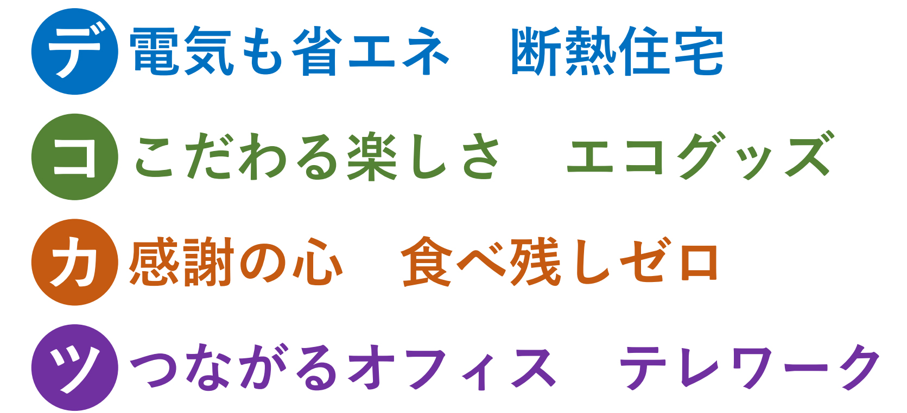
シフト
第5章 生産者と消費者との交流の促進、環境と調和のとれた農林漁業の活性化等
特集 変化する我が国の農業構造
食品ロス削減に向けた国民運動の展開
我が国では、2021年度の推計で、食品ロスが523万トン発生。
「持続可能な開発のための2030アジェンダ」では、持続可能な開発目標（SDGs）において、小売・消費レベルにおける世界全体の一人当たりの食料廃棄の半減等をターゲットとして設定。この「2030アジェンダ」も踏まえて、我が国では家庭系食品ロス量及び事業系食品ロス量をそれぞれ2030年度までに2000年度比で半減させる目標を設定。
国民運動として食品ロスの削減を推進するため、「食品ロスの削減の推進に関する法律」（令和元年法律第19号）が、2019年10月に施行。
エネルギー・食品等の物価が高騰する中、こども食堂や生活困窮者等へ食品を届きやすくすることが課題。フードバンクに対して、食品の受入れ・提供を拡大するために必要となる経費を支援するとともに、食品提供元の確保等の課題解決に資する専門家を派遣。
環境省では、食品ロスに関する情報を集約したポータルサイトを作成。食品ロスに関して正確で分かりやすい情報を得ることができる環境を整備。
キャラクター「すぐたべくん」を活用した啓発活動のほか、外食時に食べ残してしまった場合には消費者の自己責任の範囲で持ち帰り「mottECO」を行うことが当たり前になるよう普及に取り組む。
消費者庁、農林水産省、環境省では、全国おいしい食べきり運動ネットワーク協議会と共同で、「「おいしい食べきり」全国共同キャンペーン」を2023年12月から2024年１月にかけて実施。
消費者庁では、2022年度に、地域に根差した食品ロス削減を推進する人材を育成するため「食品ロス削減推進サポーター」制度をスタートさせ、2023年度も継続してサポーターを認定。
「mottECO（モッテコ）」
普及啓発資材
環境省では、2050年カーボンニュートラル及び2030年度削減目標の実現をするため、「デコ活」（脱炭素につながる新しい豊かな暮らしを創る国民運動）を展開。「デコ活アクション」の一つとして食品ロス削減を呼び掛け、国民・消費者の行動変容、ライフスタイル転換を強力に後押し。
デコ活のロゴマーク
デコ活アクション

Slide 28
シフト
食文化の継承のための活動の支援等
第６章
特集 変化する我が国の農業構造
ボランティア活動等、専門調理師等の活用を通じた地域の多様な食文化の継承につながる食育
食生活改善推進員は、郷土料理や食文化の継承を目的とした「郷土・伝統料理教室」等を実施しており、郷土料理・伝統料理を作る体験学習を各地で実施。また、一般社団法人全日本司厨士協会や公益社団法人日本調理師会では、料理講習会等を通して食文化の継承に資する食育の取組を実施。
「和食；日本人の伝統的な食文化」がユネスコ無形文化遺産に登録されてから、2023年12月４日に10周年を迎えた。農林水産省では、全国３か所で、料理人による基調講演やパネルディスカッション等を含む和食文化を普及するイベントを開催。また、文化庁では、国の登録無形文化財である「菓銘をもつ生菓子」や「京料理」、「伝統的酒造り」を活用したセミナーやイベント等を行い、食文化振興の機運を醸成。
文化庁では、「文化財保護法」（昭和25年法律第214号）に基づく文化財の登録等の推進や、特色ある食文化の継承・振興に取り組む地方公共団体等に対して、その文化的背景を分かりやすく伝える「食文化ストーリー」の構築・発信等を行うモデル事例の形成を支援。
かめい
なまがし
事 例
郷土料理の伝承を通した地域づくり
（第７回食育活動表彰 消費・安全局長賞受賞）
きょうつはた
京津畑自治会（岩手県）
やまざとしょく
“なつかしい山里食の再発見”をテーマに郷土料理を調理して出展する「食の文化祭」を開始。
「食の文化祭」をきっかけに起業した女性中心の郷土食の加工グループ「やまあい工房」は、20年間継続して活動。郷土料理を工夫して発展させた弁当や惣菜の加工販売、高齢者世帯への配食サービス、小・中学校への出前講座等、多様な食の活動で地域に活力をもたらしている。

Slide 29
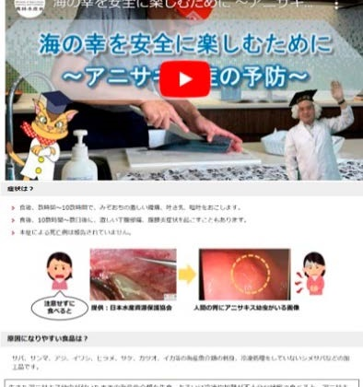
シフト
食品の安全性・栄養等に関する調査、研究、情報提供及び国際交流の推進
第７章
特集 変化する我が国の農業構造
リスクコミュニケーションの充実
食品の安全性等に関するリスクコミュニケーションの取組の一つとして、消費者庁、食品安全委員会、厚生労働省、農林水産省等が連携し、意見交換会等を開催。特に、「食品中の放射性物質」に関する取組を強化。
2023年度は、生産現場で行われている放射性物質の低減対策の取組や食品中の放射性物質に関する検査結果の現状等について、大阪府及び東京都において対面及びオンライン接続によるハイブリット方式にて実施。また、大学生を対象とした意見交換会については、全国５カ所での対面開催に加え、他の大学ともオンライン接続しながら実施。
食品の安全性に関する情報の提供
科学的知見に基づき合理的に判断する能力を身に付けた上で、食品を選択することができるよう、消費者に対する的確な情報提供が重要であるため、関係府省が連携し、消費者に向けた分かりやすい情報提供を実施。
農林水産省では、2023年度は、日常の生活において、特に、煮込み料理等での調理・保存に注意が必要なウェルシュ菌、肉の調理時の不十分な加熱等に注意が必要なカンピロバクター、海産魚介類の内臓の適切な除去や加熱調理等が必要なアニサキス等について、食中毒の特徴と予防対策をまとめた動画を作成。食品安全のイメージキャラクターを登場させるなど、子供を含む幅広い世代が親しみやすい内容とした。
海の幸を安全に楽しむために
～アニサキス症の予防～
（左側：みっけ、右側：食品安全博士）
基礎的な調査・研究等の実施及び情報の提供
文部科学省は、2023年４月に収載食品の総数が2,538食品となる「日本食品標準成分表（八訂）増補2023年」を公表。引き続き、国民の食生活の実態等に応じた新規収載食品の追加等により内容を充実させていく。
農林水産省は、食育を推進する上で必要となる、農林漁業の姿や食料の生産・流通・消費に関する基礎的な統計データを広く国民に提供。

Slide 30
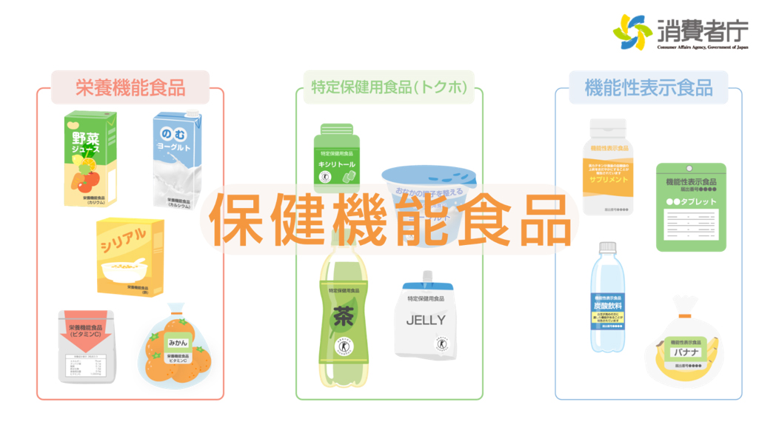
シフト
第7章 食品の安全性・栄養等に関する調査、研究、情報提供及び国際交流の推進
特集 変化する我が国の農業構造
食品表示の理解促進
近年、食品の安全や健康に対する消費者の意識や、食品の分かりやすい表示を望む声が高まっている。
消費者庁では、セミナーの開催や研修への講師派遣等を通じ、食品表示に対する消費者、事業者等の理解促進を図る。
文部科学省が教職員向けに作成した「食に関する指導の手引－第二次改訂版－」においても、「食品表示など食品の品質や安全性等の情報を進んで得ようとする態度を養う」などを記載し、学校現場で活用。
コラム
動画教材を活用した保健機能食品の理解向上に関する取組
消費者庁では、消費者自らが保健機能食品の正しい知識を身に付け、自らにとって必要な食品を合理的かつ自主的に選択することができるよう、動画「保健機能食品ってなに？」を作成。動画は、消費者向けセミナー等で利活用。
青森市では、2023年度に「食品表示を学ぼう」をテーマにした食生活改善推進員養成講座を実施。視覚的にわかりやすい本動画を取り入れることで参加者の関心が高まるとともに、理解の促進につながるなど、効果的な講座となった。
動画「保健機能食品ってなに？」
海外の「食育（Shokuiku）」に関連する状況、国際交流の促進等
農林水産省の英語版ウェブサイトの「Promotion of Shokuiku（Food and Nutrition Education）」で、「食生活指針」、「食事バランスガイド」、「「食事バランスガイド」解説」、「日本型食生活のススメ」の英訳版等、また、海外に向けて日本の食育を紹介する際に活用できるパンフレット等を掲載。
外務省では、海外向け日本事情発信誌「にぽにか」を在外公館を通じて配布するなどの海外広報文化活動の中で食育関連トピックを普及・啓発。

Slide 31


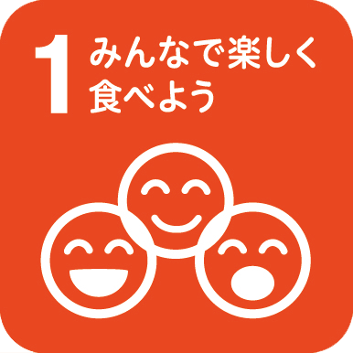





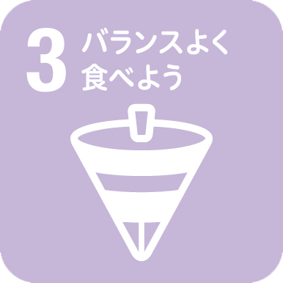


第３部 食育推進施策の目標と現状に関する評価
目標
 | 具体的な目標値 |  | 第４次基本計画 作成時の値 （令和２（2020） 年度） | 現状値 （令和５（2023） 年度） | 目標値 （令和７ （2025）年度）
1 | 食育に関心を持っている国民を増やす
 | ① | 食育に関心を持っている国民の割合 | 83.2％ | 78.1% | 90％以上
2 | 朝食又は夕食を家族と一緒に食べる「共食」の回数を増やす
 | ② | 朝食又は夕食を家族と一緒に食べる「共食」の回数 | 週9.6回 | 週9.0回 | 週11回以上
3 | 地域等で共食したいと思う人が共食する割合を増やす
 | ③ | 地域等で共食したいと思う人が共食する割合 | 70.7％ | 62.8% | 75％以上
4 | 朝食を欠食する国民を減らす
 | ④ | 朝食を欠食する子供の割合 | 4.6％ ^{（令和元（2019）年度）} | 6.1％ | 0%
 | ⑤ | 朝食を欠食する若い世代の割合 | 21.5％ | 28.3% | 15％以下
5 | 学校給食における地場産物を活用した取組等を増やす
 | ⑥ | 栄養教諭による地場産物に係る食に関する指導の平均取組回数 | 月9.1回 ^{（令和元（2019）年度）} | 月12.4回 | 月12回以上
 | ⑦ | 学校給食における地場産物を使用する割合（金額ベース）を現状値（令和元（2019）年度）から維持・向上した都道府県の割合 | － | 66.0％ | 90％以上
 | ⑧ | 学校給食における国産食材を使用する割合（金額ベース）を現状値（令和元（2019）年度）から維持・向上した都道府県の割合 | － | 66.0％ | 90％以上
6 | 栄養バランスに配慮した食生活を実践する国民を増やす
 | ⑨ | 主食・主菜・副菜を組み合わせた食事を１日２回以上ほぼ毎日食べている国民の割合 | 36.4％ | 38.2% | 50％以上
 | ⑩ | 主食・主菜・副菜を組み合わせた食事を１日２回以上ほぼ毎日食べている若い世代の割合 | 27.4％ | 28.3％ | 40％以上
 | ⑪ | １日当たりの食塩摂取量の平均値 | 10.1g ^{（令和元（2019）年度）} | 10.1g ^{（令和元（2019）年度）} | 8g以下
 | ⑫ | １日当たりの野菜摂取量の平均値 | 280.5g ^{（令和元（2019）年度）} | 280.5g ^{（令和元（2019）年度）} | 350g以上
 | ⑬ | １日当たりの果物摂取量100g未満の者の割合 | 61.6％ ^{（令和元（2019）年度）} | 61.6％ ^{（令和元（2019）年度）} | 30％以下
7 | 生活習慣病の予防や改善のために、ふだんから適正体重の維持や減塩等に気をつけた食生活を実践する国民を増やす
 | ⑭ | 生活習慣病の予防や改善のために、ふだんから適正体重の維持や減塩等に気をつけた食生活を実践する国民の割合 | 64.3％ | 63.1％ | 75％以上
目標
 | 具体的な目標値 |  | 第４次基本計画 作成時の値 （令和２（2020） 年度） | 現状値 （令和５（2023） 年度） | 目標値 （令和７ （2025）年度）
8 | ゆっくりよく噛んで食べる国民を増やす
 | ⑮ | ゆっくりよく噛んで食べる国民の割合 | 47.3％ | 47.9% | 55％以上
9 | 食育の推進に関わるボランティアの数を増やす
 | ⑯ | 食育の推進に関わるボランティア団体等において活動している国民の数 | 36.2万人 ^{（令和元（2019）年度）} | 32.3万人 ^{（令和４（2022）年度）} | 37万人以上
10 | 農林漁業体験を経験した国民を増やす
 | ⑰ | 農林漁業体験を経験した国民（世帯）の割合 | 65.7％ | 63.2% | 70％以上
11 | 産地や生産者を意識して農林水産物・食品を選ぶ国民を増やす
 | ⑱ | 産地や生産者を意識して農林水産物･食品を選ぶ国民の割合 | 73.5％ | 67.4% | 80％以上
12 | 環境に配慮した農林水産物･食品を選ぶ国民を増やす
 | ⑲ | 環境に配慮した農林水産物･食品を選ぶ国民の割合 | 67.1％ | 60.2％ | 75％以上
13 | 食品ロス削減のために何らかの行動をしている国民を増やす
 | ⑳ | 食品ロス削減のために何らかの行動をしている国民の割合 | 76.5％ ^{（令和元（2019）年度）} | 76.7％ | 80％以上
14 | 地域や家庭で受け継がれてきた伝統的な料理や作法等を継承し、伝えている国民を増やす
 | ㉑ | 地域や家庭で受け継がれてきた伝統的な料理や作法等を継承し、伝えている国民の割合 | 50.4％ | 44.7% | 55％以上
 | ㉒ | 郷土料理や伝統料理を月１回以上食べている国民の割合 | 44.6％ | 54.5% | 50％以上
15 | 食品の安全性について基礎的な知識を持ち、自ら判断する国民を増やす
 | ㉓ | 食品の安全性について基礎的な知識を持ち、自ら判断する国民の割合 | 75.2％ | 76.4% | 80％以上
16 | 推進計画を作成・実施している市町村を増やす
 | ㉔ | 推進計画を作成・実施している市町村の割合 | 87.5％ ^{（令和元（2019）年度）} | 90.3％ | 100%
資料： ①～③、⑤、⑨、⑩、⑭、⑮、⑰～⑲、㉑～㉓ 「食育に関する意識調査」（農林水産省）
④ 「全国学力・学習状況調査」（文部科学省）
⑥ 「学校における地場産物に係る食に関する指導の取組状況調査」（文部科学省）
⑦、⑧ 「学校給食における地場産物・国産食材の使用状況調査」（文部科学省）
⑪～⑬ 「国民健康・栄養調査」（厚生労働省）
⑯、㉔ 農林水産省消費・安全局消費者行政・食育課調べ
⑳ 令和元（2019）年度の値は「令和元年度消費者の意識に関する調査結果報告書－食品ロスの認知度と取
組状況等に関する調査－」（消費者庁）、令和５（2023）年度の値は「令和５年度第２回 消費生活意識
調査」（消費者庁）
注：１）青色で塗りつぶしている目標は、達成済みのもの
２）「６ 栄養バランスに配慮した食生活を実践する国民を増やす」の食育ピクトグラム「太りすぎない やせす
ぎない」は、⑪の目標値に対応

